Slide 1
빅데이터 분석 개론

Slide 2
강의내용
2장 파이썬 언어
빅데이터의 탐험 도구로 활용하려는 파이썬의 특징과 설치, 파이썬에서 빅데이터분석과 처리와 분석을 위해 필요한 라이브러리들과 설치방법, 언어 사용법과 시각화 기술에 대해서 알아봅니다.
1. 파이썬의 설치와 프로그램 실행
2. 라이브러리의 설치와 활용
3. 파이썬 프로그램의 기본 문법
4. 그래프를 통하여 데이터의 특성을 나타내는 방법들
5. 데이터의 특성을 숫자로 요약하는 방법들

Slide 3
2.1 설치와 프로그램의 실행
파이썬을 설치하는 방법과 프로그램을 작성하고 실행하는 방법에 대해서 설명합니다.
2.1.1 파이썬 언어
2.1.2 설치와 실행
2.1.3 라이브러리

Slide 4
2.1 설치와 프로그램의 실행
2.1.1 파이썬 언어
빅데이터 분석을 위한 전문 소프트웨어들도 있고 SAS, SPSS와 같은 통계처리 패키지 또는 R과 같은 프로그램을 이용할 수도 있지만 최근 많이 사용하고 있고 비교적 다루기 쉬운 파이썬 언어를 이용하여 처리함
분석용 소프트웨어나 통계처리 프로그램들은 장단점을 가지고 있지만, 처리 방법이나 프로그램을 배우기가 쉽지 않지만 파이썬의 가장 큰 장점은 사용하기가 쉽다는 것이다.
파이썬은 전문 프로그래머와 개발자가 만들어 놓은 다양한 프로그램과 1.4절에서 설명할 라이브러리를 무료로 활용할 수 있는 장점이 있습니다. 또한 C/C++ 언어와 결합하여 응용 프로그램을 개발할 수도 있다.

Slide 5
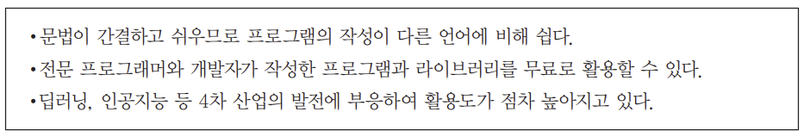
2.1.1 파이썬 언어
파이썬 언어의 특징과 장점

Slide 6
2.1.2 설치와 실행
파이썬 설치
초보자를 위한 방법으로 비교적 간단하게 작성한 프로그램을 실행하고, 그 결과를 확인하기 위한 목적으로 활용하는 것입니다. 이 경우에는 공식 설치 파일을 제공하는 파이썬 공식 사이트 https://www.python.org/ 에서 다운을 받아 설치.
2. 프로그래밍 언어를 경험한 사용자를 위한 방법으로 빅데이터 분석과 기계 학습(machine learning) 등을 활용하고자 한다면 아나콘다(Anaconda)를 설치하여 사용하는 것이 편리.

Slide 7
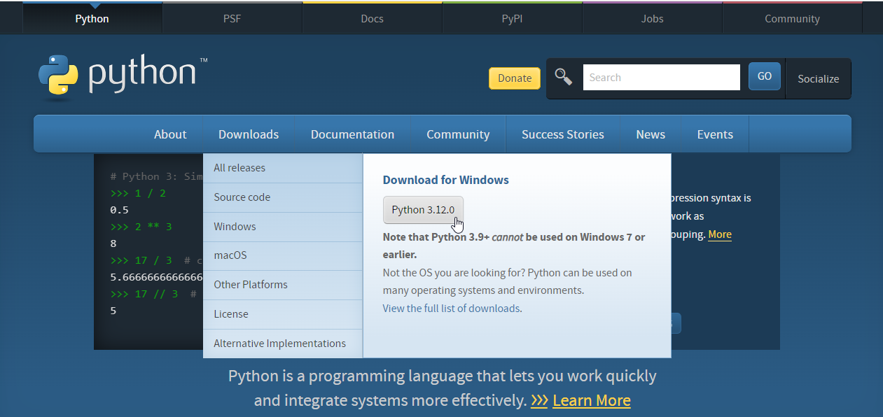
2.1.2 설치와 실행
파이썬 공식 사이트 https://www.python.org/

Slide 8
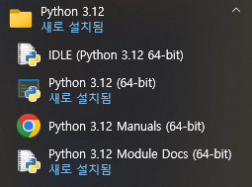
2.1.2 설치와 실행
파이썬의 설치가 끝난 다음에 윈도우에서 실행하기 위해서 시작 버튼을 누른 다음 Python으로 이동하면 [그림]과 같이 나타나고, 파이썬을 실행하려면 IDLE (Python)을 선택.

Slide 9
2.1.2 설치와 실행
파이썬 언어로 작성한 프로그램을 실행하는 방법
일반적인 방법은 Window 안에서 프로그램 편집기를 사용하여 프로그램을 새로 작성하거나 이미 작성하여 저장한 프로그램을 불러온 다음 실행(Run)
2. 두 번째 방법은 명령 프롬프트 상에서 Python 실행 프로그램을 이용
하여 프로그램 파일을 실행

Slide 10
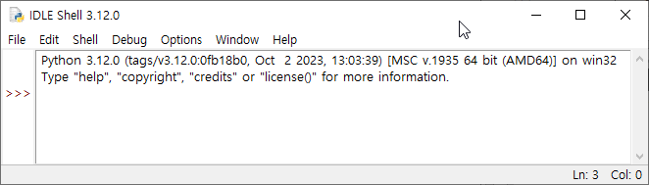
2.1.2 설치와 실행
IDLE를 선택하면 [그림]과 같이 IDLE Shell이 나타남. IDLE Shell은 파이썬 인터프리터이며, 이곳에 직접 커서를 클릭한 다음 간단한 프로그램을 작성하여 실행할 수도 있다.

Slide 11
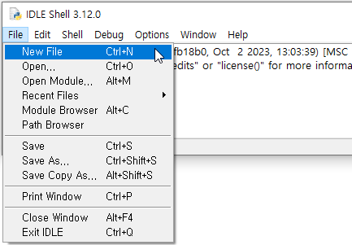
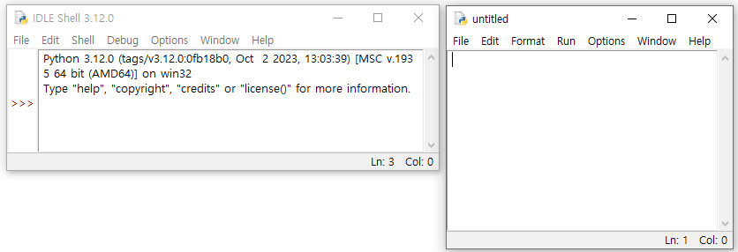
2.1.2 설치와 실행
[File] 메뉴에서 [New File]을 선택하면 [그림]의 오른쪽과 같이 프로그램
편집기가 나타남

Slide 12
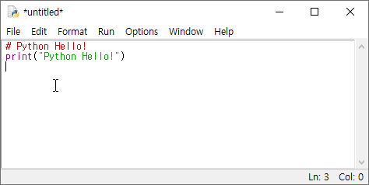
2.1.2 설치와 실행
프로그램에서 # 기호로 시작하는 부분은 프로그램에 대한 간단한 설명을 표시하기 위한 주석(comment)을 작성할 때 사용하고, 실제 프로그램은 그 다음 줄에서 “Python Hello!”를 출력(print)하는 것이다.

Slide 13
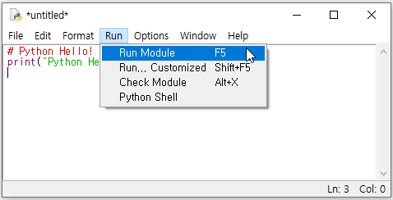
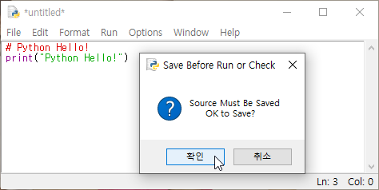
2.1.2 설치와 실행
편집기에서 작성한 프로그램을 실행하기 위해서 [Run] 메뉴에서 [Run Module]을 실행하면 파일을 저장하라는 대화상자가 나타나고, 이어서 폴더(이 예에서는 D:\Python Program)를 선택한 다음 파일이름(이 예에서는 Hello)만 쓰고, [저장] 버튼을 누른다.

Slide 14
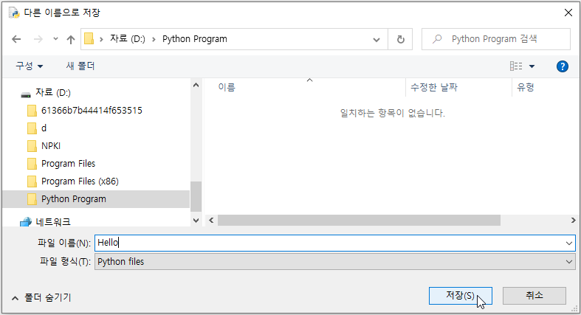
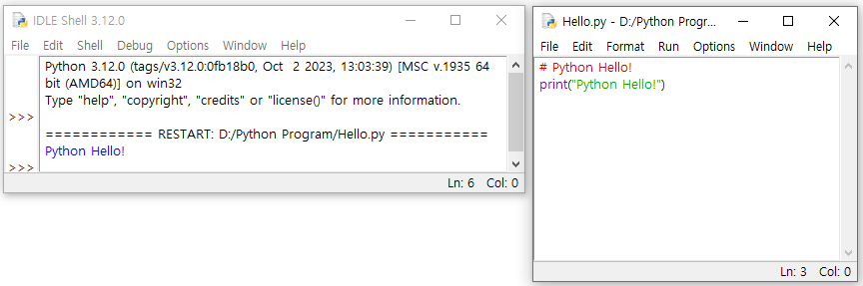
2.1.2 설치와 실행
프로그램 파일의 확장자는 기본적으로 py로 설정되어 있으며, [저장] 버튼을 누름과 동시에 실행 결과는 쉘(Shell)에 나타난다.

Slide 15
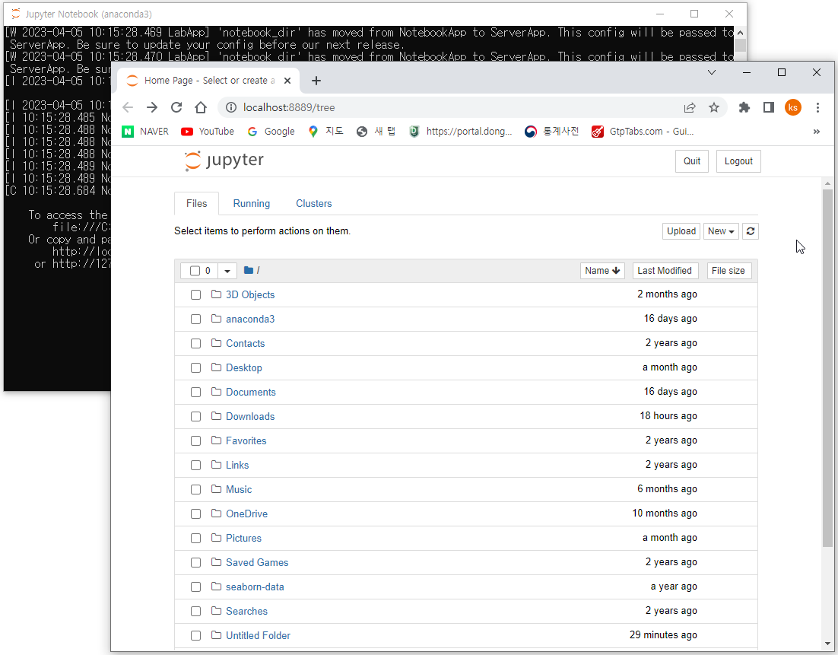
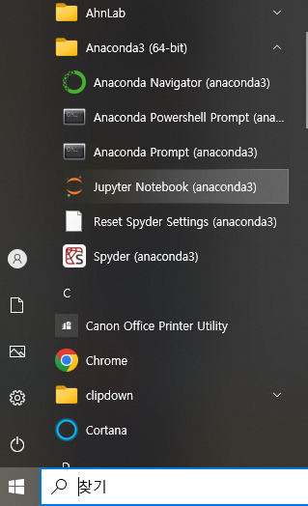
[참고 1] 주피터 노트북(Jupyter Notebook)
주피터 노트북은 아나콘다를 설치하면 사용할 수 있으며 웹브라우저를 통해 파이썬 프로그램을 작성하고 실행할 수 있는 환경을 제공. [그림]과 같이 윈도우 화면 왼쪽 아래에서 [시작] 버튼을 누르고 이어서 [Anaconda3] → [Jupyter Notebook]을 선택하여 실행

Slide 16
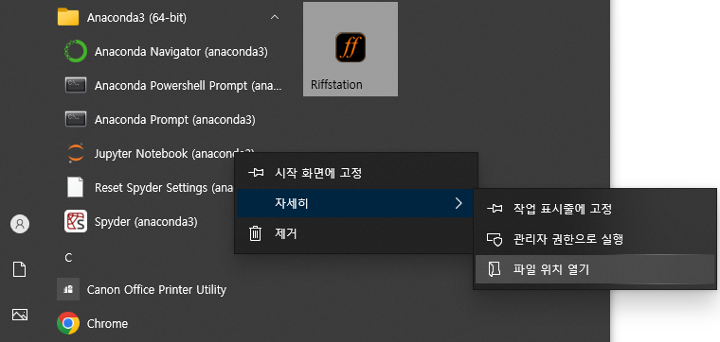
[참고 1] 주피터 노트북(Jupyter Notebook)
만약 자신이 주로 사용하는 프로그램 폴더가 D:\빅데이터\프로그램 이라면
[시작] → [Anaconda] → [Jupyter Notebook]에서 마우스 오른쪽 버튼을
눌러 [자세히] → [파일 위치 열기]를 선택.

Slide 17
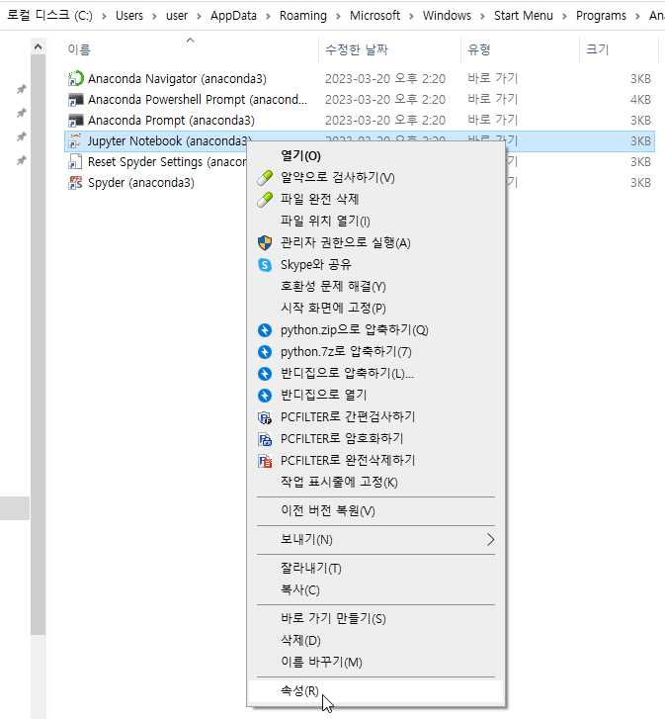
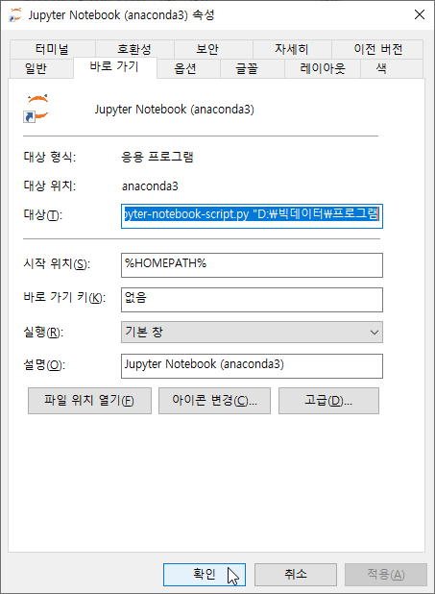
[참고 1] 주피터 노트북(Jupyter Notebook)
이어서 폴더 안의 프로그램 Jupyter Notebook에서 마우스 오른쪽 버튼을 눌러 [속성]을 선택하고 [속성]의 대화상자에서 대상(T)의 끝부분에 표시된 %USERPROFILE%/ 부분을 사용하려는 폴더(D:\빅데이터\프로그램)로 수정하고 [확인]버튼을 누른다.

Slide 18
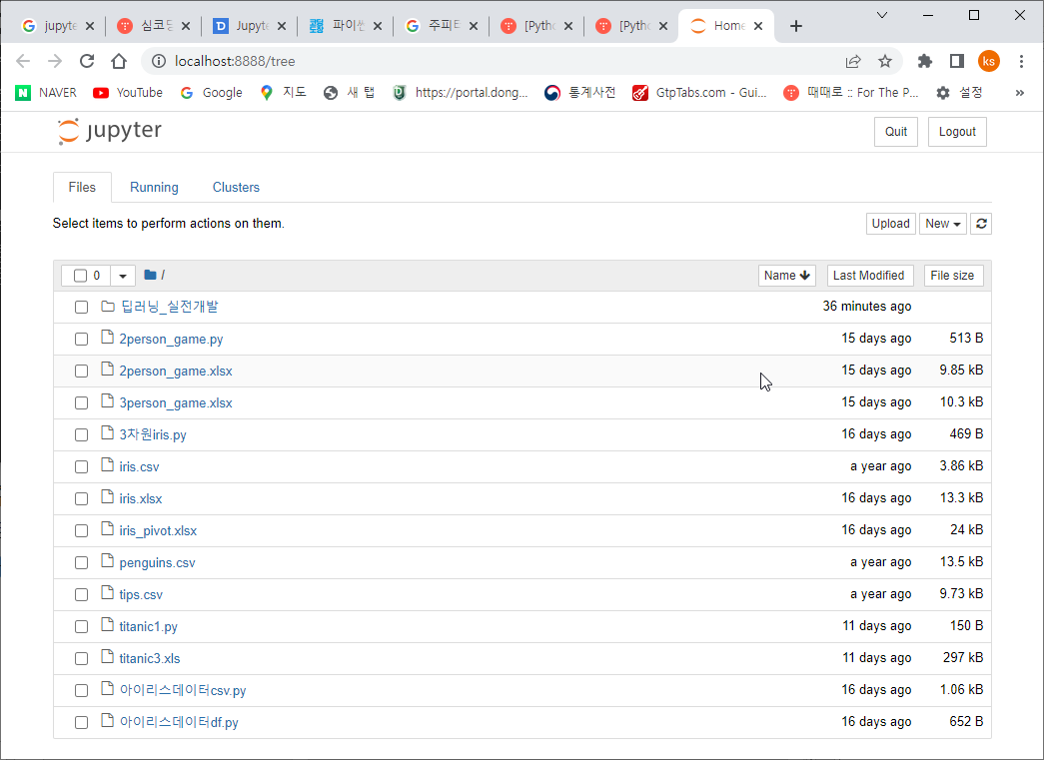
[참고 1] 주피터 노트북(Jupyter Notebook)
만약 주피터 노트북이 실행 중에 있다면 명령 프롬프트 창과 주피터 노트북이 실행된 브라우저를 종료하고 다시 주피터 노트북을 실행하면 앞에서 변경한 폴더가 표시된다.

Slide 19
주피터 노트북(Jupyter Notebook)
만약 주피터 노트북이 실행 중에 있다면 명령 프롬프트 창과 주피터 노트북이 실행된 브라우저를 종료하고 다시 주피터 노트북을 실행하면 앞에서 변경한 폴더가 표시된다.

Slide 20
[참고 2] 주피터 랩(Jupyter Lab)
주피터 랩(Jupyter Lab)은 주피터 노트북(Jupyter Notebook) 이후에 선을 보인 파이썬
프로그램 개발환경을 제공하며 공통적으로 웹브라우저를 기반으로 한다. 주피터 랩은 주피터 노트북 보다 편리한 기능들을 제공한다.
∎ 주피터 랩에서 작업 폴더 변경하기
주피터 랩은 아나콘다를 설치할 때 자동으로 설치. 주피터 랩의 기본 폴더 특별히 수정하지 않는다면 C:\Users\user.
만약 자신이 작업할 특별한 드라이브와 폴더를 지정하려면 우선 실행 중에 있는 주피터 랩을 종료하고, 명령 프롬프트 창에서 서버와의 연결을 끊어야하는데 이때 CTRL+C 를 사용하거나 명령 프롬프트 창을 닫는다(close).

Slide 21
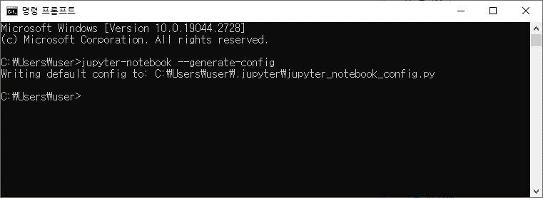

[참고 2] 주피터 랩(Jupyter Lab)
CTRL+C를 사용하여 서버와의 연결을 끊었다면 프롬프트 창에서 다음의 명령을 입력.
만약 명령 프롬프트 창을 닫았다면, 다시 명령 프롬프트 창을 열기 위하여 윈도우 [시작]버튼 오른쪽의 검색 창에서 cmd 라는 명령을 이용하고, 다음과 같이 입력.

Slide 22
[참고 2] 주피터 랩(Jupyter Lab)
이 명령에 의해 파이썬 파일(jupyter_notebook_config.py)이
생성(Writing default config to: ~)
파일이 저장된 폴더(이 예에서는 C:\Users\user\.jupyter)로 이동하여 편집기(예로 메모장)를
통해 파일을 열고, 아래의 [원본] 문장이 있는 위치로 이동한 다음 [그림 2-18]과 같이 [원본]
부분을 [변경] 부분과 같이 수정한다.
[그림 2-18]에서 작업할 폴더(이 예에서 D:\빅데이터\프로그램\)를 지정하되 슬래시(/)와 작은
따옴표(‘, single quotes)를 사용하고, [원본] 부분의 #기호를 지워야 한다. 만약 폴더 이름에 공백이 있는 경우 경로의 앞뒤에 큰 따옴표(“, double quotes)와 백슬래시(\)를 사용. 모두 수정하였다면 파일(jupyter_notebook_config.py)을 저장하고 주피터 랩을 실행.

Slide 23
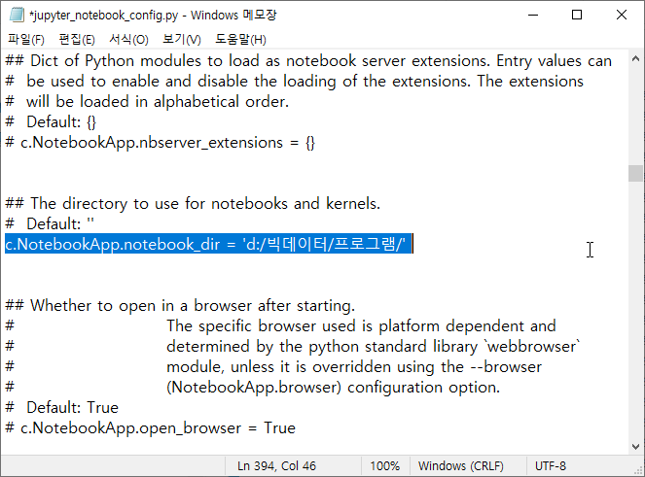

[참고 2] 주피터 랩(Jupyter Lab)
이 명령에 의해 파이썬 파일(jupyter_notebook_config.py)이 생성(Writing default config to: ~)
파일이 저장된 폴더(이 예에서는 C:\Users\user\.jupyter)로 이동하여 편집기(예로 메모장)를
통해 파일을 열고, 아래의 [원본] 문장이 있는 위치로 이동한 다음 [그림 2-18]과 같이 [원본] 부분을 [변경] 부분과 같이 수정한다.

Slide 24
[참고 2] 주피터 랩(Jupyter Lab)
∎ Jupyter Lab에서 파이썬 프로그램의 실행
Jupyter Lab에서는 Jupyter Notebook에서 사용하는 ipynb형식의 파일과 py형식
(확장자 .py)의 파이썬 파일을 모두 실행 할 수 있다.
py형식(확장자 .py)의 파일은 파이썬 스크립트(script) 파일로서 텍스트 형식의 프로그램
만 저장할 수 있는 반면에 ipynb형식의 Jupyter Notebook 파일은 파이썬에서 하는 모든
작업(실행 결과 이미지 등)들을 포함하는 파일 형식.
경우에 따라서 ipynb형식을 py형식으로 또는 py형식을 ipynb형식으로 변환할 필요가 있으며 이때 ipynb-py-convert를 사용한다.

Slide 25
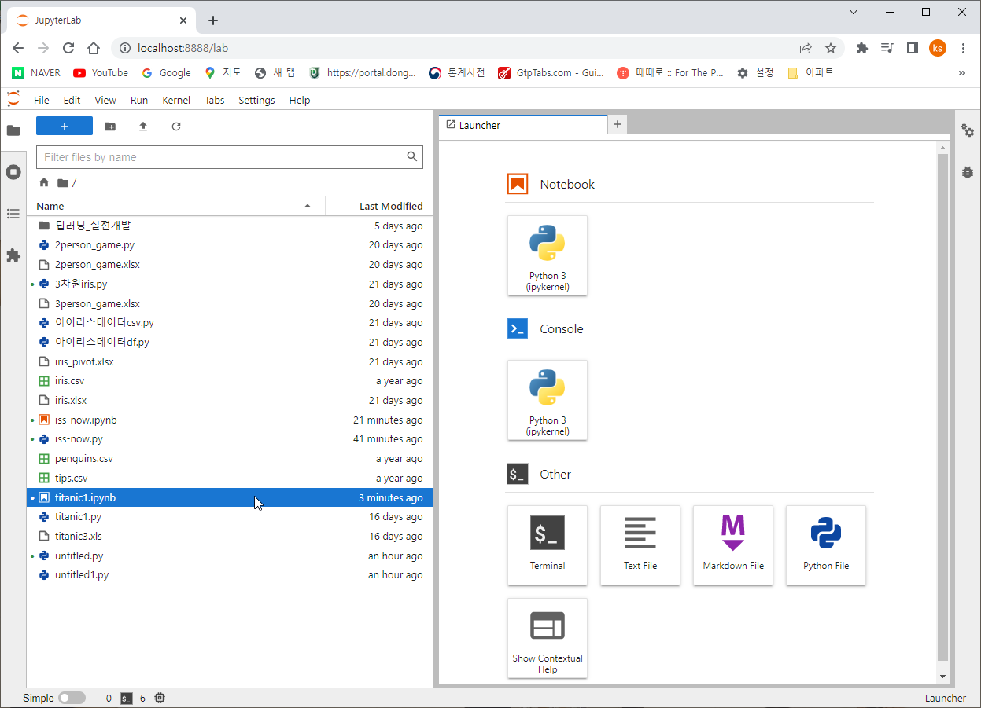
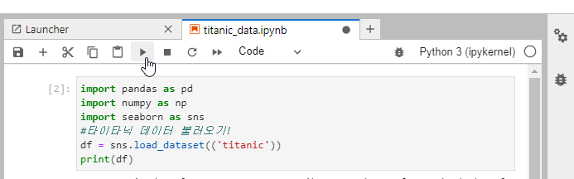
[참고 2] 주피터 랩(Jupyter Lab)
ipynb형식의 파일을 실행 경우는 왼쪽 [그림]과 같이 화면 왼쪽에서 해당 파일을 더블클릭하면 [그림 2-20]와 같이 화면 오른쪽에 편집기 창에 나타나며 이어서 오른쪽 [그림]에서와 같이 편집기 창의 위쪽 메뉴에서 ▶버튼을 눌러 실행.

Slide 26
[참고 2] 주피터 랩(Jupyter Lab)
py형식(확장자 .py)의 파이썬 스크립트 파일을 실행할 경우는 [그림 2-21]과 같이 화면
왼쪽에서 해당 파일을 더블 클릭하여 오른쪽 편집기 창에 표시한 후에 [그림 2-22]에서와
같이 마우스 오른쪽 버튼을 눌러 [Create Console for Editor]를 선택하여 콘솔 창을 생성.
이때 [그림 2-23]과 같이 커널을 선택하라는 대화상자가 나타나고 [Python 3(ipykernel)]을 선택. 이어서 해당 파일이 있는 편집기 창에서 실행할 부분을 드래그하여 선택([그림 2-24] 참고)한 후에 Shift+Enter하면 결과가 콘솔([그림 2-25] 참고)에 나타난다.

Slide 27
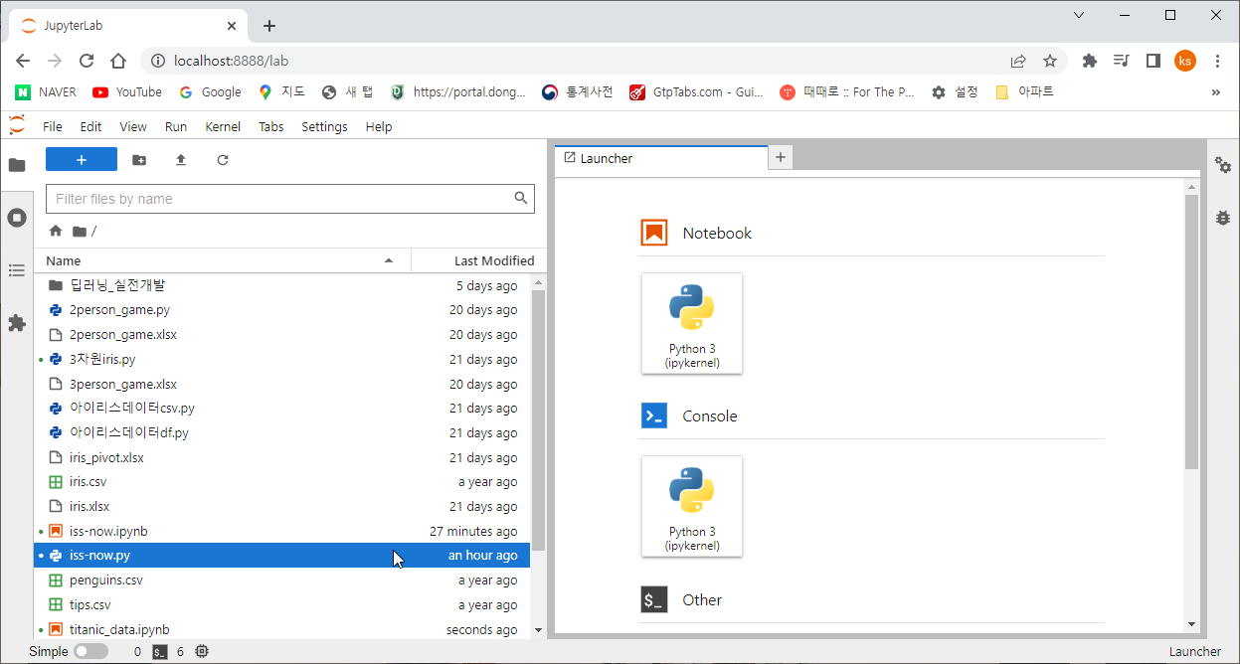
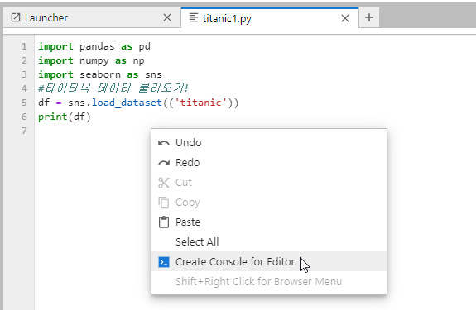
[참고 2] 주피터 랩(Jupyter Lab)
py형식(확장자 .py)의 파이썬 스크립트 파일을 실행할 경우는 왼쪽 [그림]과 같이 화면
왼쪽에서 해당 파일을 더블 클릭하여 오른쪽 편집기 창에 표시한 후에 오른쪽 [그림]에서와
같이 마우스 오른쪽 버튼을 눌러 [Create Console for Editor]를 선택하여 콘솔 창을 생성.

Slide 28
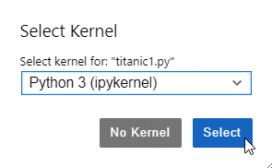
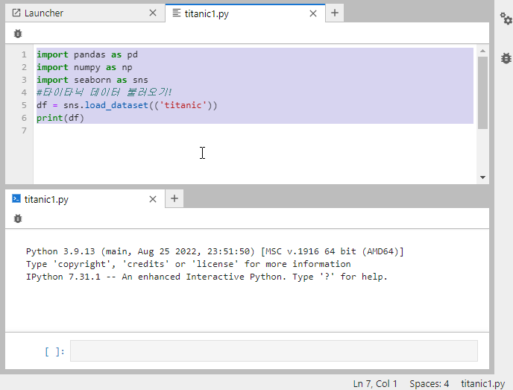
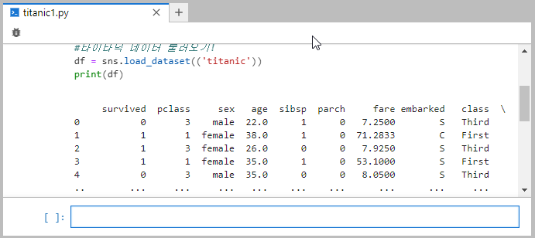
[참고 2] 주피터 랩(Jupyter Lab)
이때 왼쪽 [그림]과 같이 커널을 선택하라는 대화상자가 나타나고 [Python 3(ipykernel)]을 선택. 이어서 해당 파일이 있는 편집기 창에서 실행할 부분을 드래그하여 선택(중간 [그림]) 한 후에 Shift+Enter하면 결과가 콘솔(오른쪽 [그림])에 나타난다.

Slide 29
2.1.3 라이브러리
라이브러리(library)는 프로그램을 작성할 때 활용할 수 있도록 만든 특수한 기능들을 묶어 놓은 것.
파이썬 프로그램을 작성할 때 문제해결의 영역별로 다양한 라이브러리들을 무료로 활용할 수 있으며, 전문가들에 의해 지속해서 개발되고 있으므로 언제든지 업그레이드된 버전으로 다시 설치하여 사용할 수 있다.
표준 라이브러리는 파이썬을 설치할 때 기본으로 포함되지만, 외부 라이브러리는 파이썬 설치 후에 필요에 따라 별도로 설치해야 한다.

Slide 30
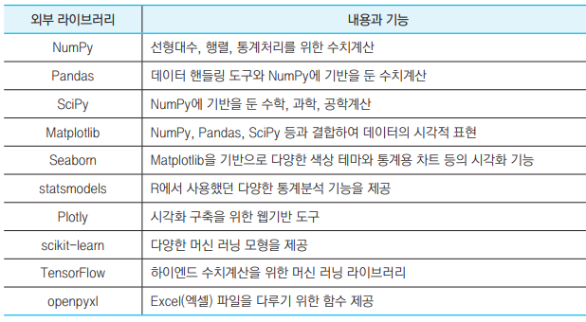
2.1.3 라이브러리
주요 외부 라이브러리

Slide 31
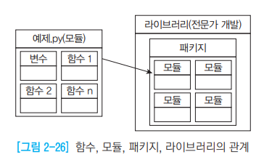
2.1.3 라이브러리
파이썬에서 라이브러리는 패키지(package)라고도 불리며 기본 프로그램은 확장자가 py로 끝나는 파일.
함수, 모듈(module), 패키지, 라이브러리의 관계는 다음과 같이 표현할 수 있다.

Slide 32
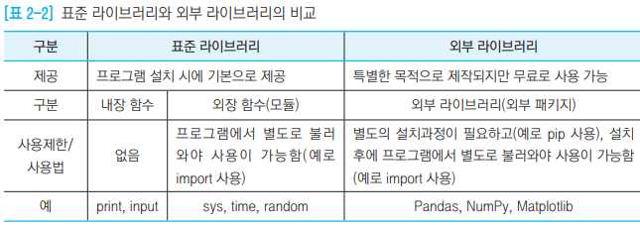
2.1.3 라이브러리
표준 라이브러리의 외장(external) 함수는 기본적으로 설치는 되어 있지만 사용하려면
별도로 불러와야 한다(import).

Slide 33

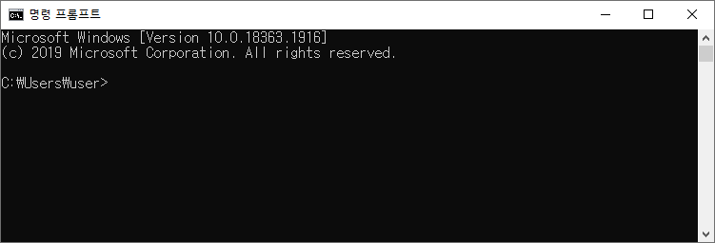
2.1.3 라이브러리
★라이브러리를 설치하는 방법
우선 명령 프롬프트를 나타내기 위하여 왼쪽 [그림]과 같이 Window 화면 왼쪽
아랫부분의 검색창(또는 검색 버튼을 누르고)에 cmd라 쓰고 Enter한다.
이어서 오른쪽 [그림]과 같이 명령 프롬프트가 나타난다.

Slide 34

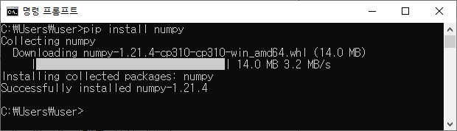
2.1.3 라이브러리
프롬프트 상에서 pip install [라이브러리 이름]을 쓰고 Enter 한다.
만약 NumPy라는 라이브러리를 설치하려면 다음과 같이 작성하고 Enter한다.
설치 과정 중 화면에 나타나는 내용은 오른쪽 [그림]과 같다.

Slide 35

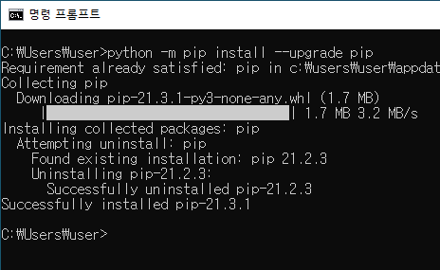
2.1.3 라이브러리
pip를 이용하여 라이브러리를 설치할 때 pip 명령 자체를 업그레이드하라는 메시지가 나타날 수 있다. 이 경우에는 아래와 같이 프롬프트 상에서 python명령을 사용하여 [그림]과 같이 pip 명령을 업그레이드할 수 있다.

Slide 36

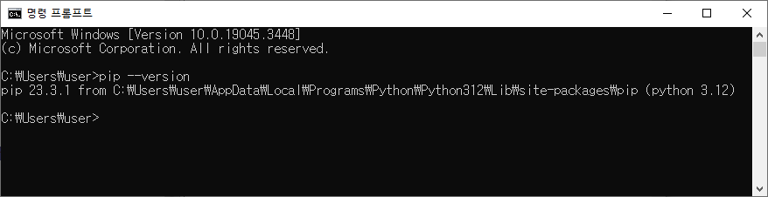
2.1.3 라이브러리
pip 명령의 버전을 확인할 때 다음과 같이 pip --version을 사용하며
이 예에서 pip 버전은 23.3.1로 확인

Slide 37
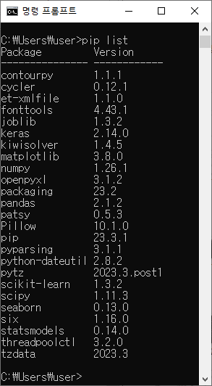

2.1.3 라이브러리
현재 파이썬에 설치된 라이브러리(패키지)와
버전을 확인할 때는 pip list를 사용

Slide 38
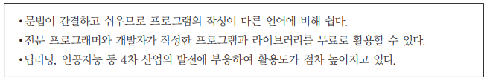
[단원정리] 파이썬 설치와 프로그램의 실행
￭ 파이썬 언어의 특징과 장점
프로그램 언어들은 나름대로 문법 체계를 갖고 있는데 파이썬은 비교적 쉽고 간결한
문법으로 인해 프로그램 개발 시간을 단축할 수 있으며, 전문 프로그래머와 개발자에
의해 만들어진 다양한 프로그램들을 무료로 활용할 수 있다. 또한 C/C++언어와 결합하여 응용 프로그램을 개발할 수도 있다.

Slide 39
[단원정리] 파이썬 설치와 프로그램의 실행
￭ 파이썬 프로그램 실행
첫 번째 방법은 프로그램 편집기를 사용하여 프로그램을 작성하거나 이미 작성하여
저장한 프로그램을 불러온 다음 실행(Run)하는 방법이고,
두 번째 방법은 명령 프롬프트 상에서 프로그램 파일이 저장된 곳에서 Python 실행
프로그램을 이용하는 방법이 있다.
초보자를 위한 간단한 예제나 일시적인 계산 결과를 확인할 때 파이썬 인터프리터를
사용할 수 있지만 여러 줄로 작성된 파이썬 프로그램을 작성한다면 프로그램 편집기를
사용하여 저장한 다음 사용하는 것이 편리하다.
파이썬의 프로그램 편집기인 IDLE(Integrated Development and Learning Environment)은
파이썬 프로그램을 설치할 때 기본적으로 포함되어 있으므로 별도의 설치가 필요가 없다.
명령 프롬프트 상에서 파이썬 프로그램을 실행하려면 작성한 프로그램 파일이 저장된 폴더로 이동한 후에 >python [프로그램 파일명(~.py)] 과 같이 타이핑하여 실행한다.

Slide 40
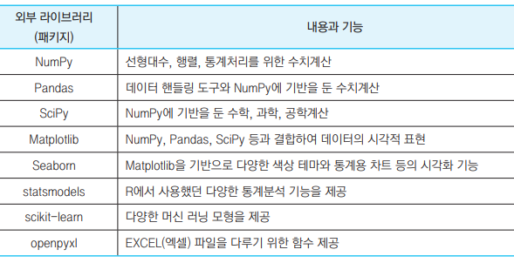
[단원정리] 파이썬 설치와 프로그램의 실행
￭ 파이썬 라이브러리와 설치
파이썬에서 라이브러리는 패키지(package)라고도 하며 크게 표준 라이브러리와 외부
라이브러리로 구분된다. 표준 라이브러리는 파이썬을 설치할 때 기본으로 제공되지만,
외부 라이브러리는 파이썬 설치 후에 필요에 따라 별도로 설치해야 한다.

